Slide 1

10 лучших ВУЗов Польши по рейтингу 2017 года
Автор
Анастасия Бурда

Slide 2
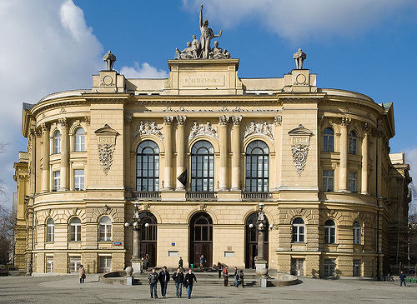
Варшавский Университет
Государственный университет,основаный в 1816 году,являеться самым большим и одним из самых лучших польских учебных заведений.В Университете работают более 6000 человек,а обучаются почти 56 000 студентов.В Варшавском Университете действуют 37 факультетов и более 100 специальностей и специализаций в сфере естествознания,гуманитарных и точных наук.Варшавский Университет в течении многих лет занимает ведущие позиции в самых важных рейтингах страны.Получить звание одного из лучшых польских ВУЗов-нелёгкое задание,однако,удержать его-ещё труднее.
http://eurostudy.info/info/varshavskij-universitet

Slide 3
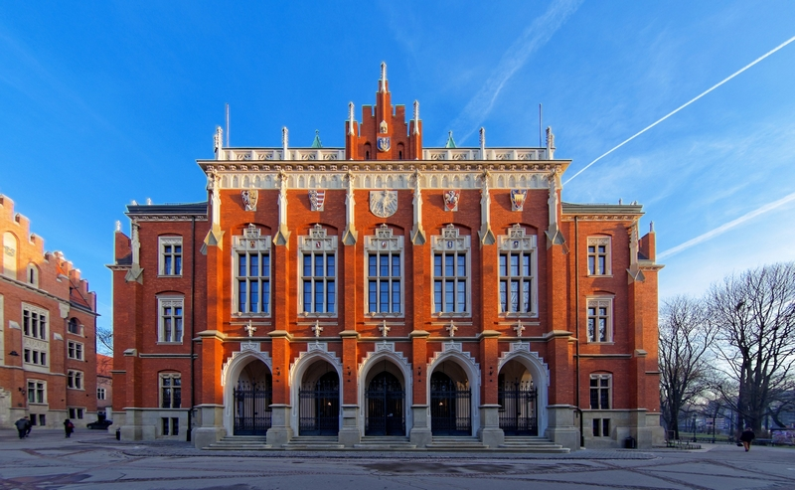
Ягеллонский университет
Ягеллонский университет был основан в 1364 году и вот уже более 650 лет является неотъемлемой частью жизни Кракова. Значимость университета на международной арене относится к 15-тому столетию, когда приблизительно 44 % всего студенчества приезжали из-за границы!
На сегодняшний день в университете обучается почти 50 000 студентов, работает около 4000 академических преподавателей и почти 700 профессоров, университет обеспечивает профессиональную подготовку по более чем 80 направлениям.
В последние несколько лет Ягеллонский университет занимает ведущие места в различных рейтингах лучших университетов Польши. Его научные степени признаны во всем мире.
Высокий уровень обучения в университете способствует приобретению студентами богатого личного опыта, развитию их навыков и умений.
http://www.studyinpoland.pl/ru/index.php/component/jumi/university?schoolid=46

Slide 4

Варшавская Политехника
Варшавская политехника – это один из самых старых и крупнейших технических вузов в Польше. Она была основана в 1915 году и являлась первым вузом в стране, где основным языком обучения был польский.
Главный корпус был возведен в 1899-1901 гг. по проекту Стефана Шиллера в качестве одного из шести зданий большого комплекса. Он был построен в стиле академического ренессанса. Внутренний двор с четырехуровневыми арочными галереями был покрыт стеклянной крышей. В этот период Варшавская политехника была российским вузом, с русским языком преподавания, который бойкотировали польские студенты.
В 1944 году на территории главного корпуса велись бои, ставшие причиной разрушения самого здания, а также уничтожения находящихся в нем библиотечных собраний. После войны здесь состоялся съезд, на котором была создана правящая страной во время ПНР Польская объединенная рабочая партия.
http://warsawtour.pl/ru/node/161814

Slide 5
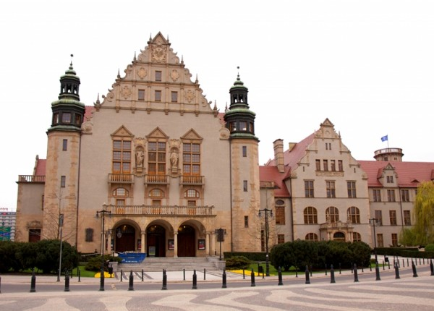
Университет им. Адама Мицкевича в Познани
Государственный Университет им. Адама Мицкевича (UAM) в Познани – один из лучших университетов Польши, некоторые рейтинги отдают ему первое место. Этот польский ВУЗ носит имя одного из самых известных поэтов эпохи европейского Романтизма и расположен в красивом древнем городе. Яркая современность сдесь соседствует с фундаментальными научными традициями, а престиж диплома этого вуза не поддает сомнению ни один работодатель. Университет Мицкевича предлагает своим студентам широкий выбор интересных и востребованных специальностей на всех факультетах: гуманитарных, технических, природоведческих, общественных и точных наук. Студенты приходят сюда не только за образованием и дипломом, учеба в университете им. Адама Мицкевича — это удовольствие от получения Знания, саморазвитие и общениями с яркими сверстниками.
http://www.studix.eu/universitety/poznan/universitet-im-adama-mickevicha

Slide 6

Вроцлавская Политехника
Вроцлавский технологический университет был создан львовскими и варшавскими учеными и начал свою работу в 1945 году. Университет стал самым большим и лучшим техническим ВУЗом страны. Вроцлавская политехника обладает наибольшим количеством патентов (за последних 5 лет было призвано 758 патентов ВУЗа). Диплом этого университета востребован и ценится на рынке труда работодателями и партнерами университета. ВУЗ тесно сотрудничает со многими фондами, организациями и университетами, которые предлагают стипендии для студентов, аспирантов и преподавателей. Университет имеет современные лаборатории, где проводятся исследования мирового уровня, и сотрудничает со многими польскими и иностранными фирмами. На базе университета функционирует 16 факультетов. Университет активно сотрудничает с международными ВУЗами, научно-исследовательскими организациями и иностранными компаниями, а также участвует в исследовательских программах.
http://up-study.net/ru/universities-in-poland-view/item/104.html

Slide 7
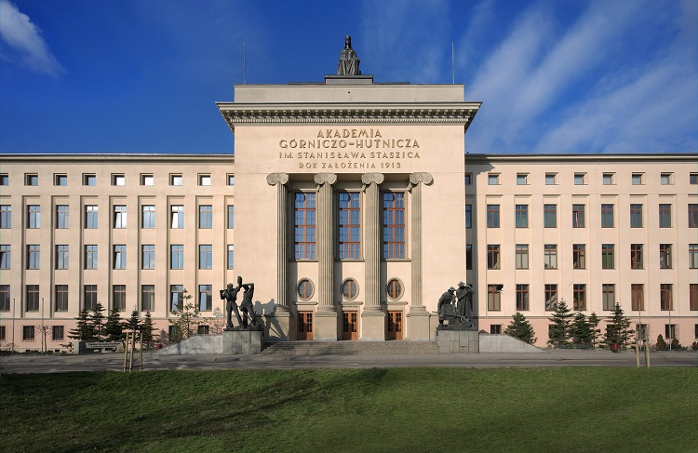
Горно-Металлургическая Академия в Кракове
Горно-металлургическая Академия AGH или Научно-технический университет в Кракове– один из старейших и популярнейших технических университетов Польши. Был основан в 1919 году на базе горно-металлургической академии и носит имя Станислава Сташинца. За свое 100-летнее существование, ВУЗ выпустил более 160 000 высококвалифицированных специалистов различных направлений, среди которых можно встретить не только министров, мэров городов, руководителей финансовых и промышленных предприятий, но и известных во всем мире художников. Многие выпускники НТУ реализуют свои знания и навыки в известных польских и иностранных компаниях, будучи востребованными на рынке труда, благодаря высокому уровню знаний, подкрепленному практическими навыками. Ведь многие студенты начинают свою профессиональную деятельность уже во время обучения. На данный момент в университете обучается около 40 000 студентов, под чутким научным руководителем более 4 000 опытных преподавателей
http://studix.eu/universitety/krakov/gorno-metallurgicheskaya-akademiya-agh-ntu

Slide 8
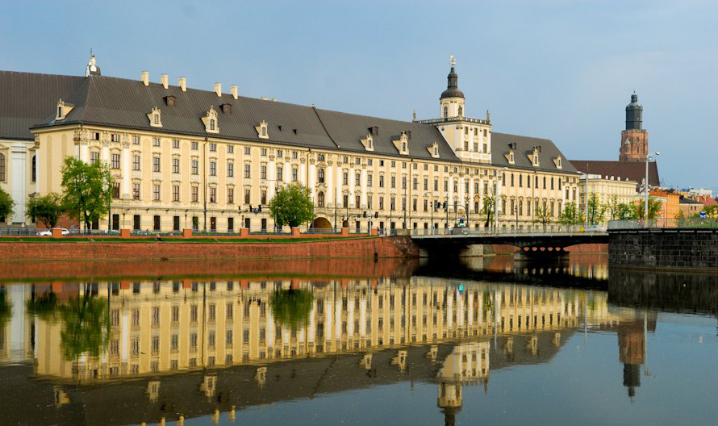
Вроцлавский Университет
Вроцлавский университет является крупнейшим вузом в Нижней Силезии. Это один из самых престижных университетов Польши, современный ВУЗ, в котором обучается около 40 000 студентов и докторантов. Среди выпускников Вроцлавского университета 9 Нобелевских лауреатов в области химии, медицины, физики и литературы, а среди преподавательского состава университета много выдающихся польских ученых: лауреаты премии Фонда развития польской науки (называемой польской Нобелевской премией), а также лауреаты премии Председателя Совета Министров Польши.
Образовательные программы ВУЗа возможны на польском и английском языке по ступеням бакалавр, инженер, магистр, докторантура, а также последипломное образование, которое частично финансируется из бюджета ЕС. При университете постоянно открываются и развиваются новые специальности и направления.
http://www.studix.eu/universitety/vroclav/vroclavskiy-universitet

Slide 9
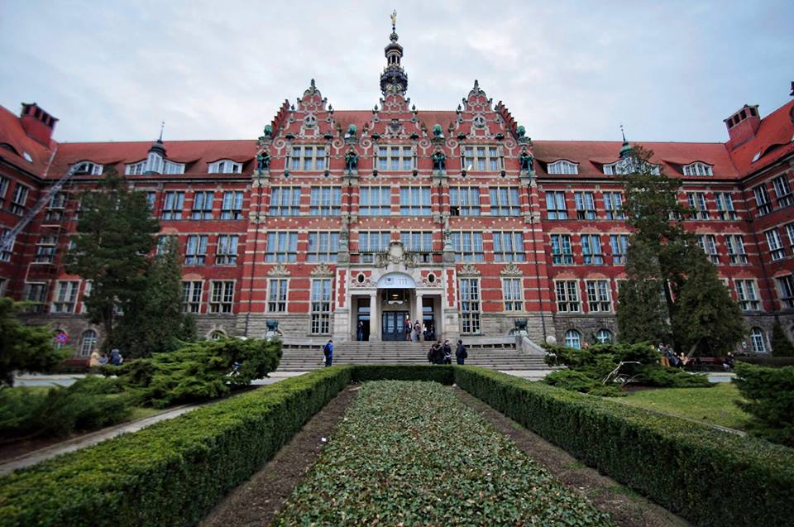
Гданьский Медицинский Университет
Гданьский государственный университет (Uniwersytet Gdański) был создан в 1970 году, путем объединения Высшей Экономической Школы в Сопоте и Высшей Педагогической Школы в Гданське. Через некоторое время, в структуры университета влились еще несколько высших учебных заведений Труймяста — Высшая Школа морской торговли, Прекурсорская Высшая Школа экономики, Учительский Коллегиум и другие. На сегодняшний день Гданьский университет - крупнейшее учебное заведение Поморского региона — здесь обучается более 30 000 студентом под руководством 1700 опытных преподавателей высокого уровня. Такие направления как биология, биотехнологии, химия, океанография, квантовая физика, педагогика, психология, право и экономика стабильно входят в топ-10 всех польских образовательных рейтингов.
http://www.studix.eu/universitety/gdansk/gdanskiy-universitet

Slide 10
Гданьская Политехника
Государственный Гданьский политехнический универиситет (Гданьская политехника) - ВУЗ Польши с богатой историей, высоким рейтингом, современной научно-технической базой и, что самое главное, с высочайшим уровнем преподавания и образования. Уже несколько лет подряд вуз занимает второе место в рейтинге самых популярных стремлений польских абитуриентов, а обусловлено это высоким уровнем оценки выпускников работодателями. Диплом Гданьской политехники — гарантия достойного трудоустройства и высоких зароботков. Это техническое учебное заведение достойно особого внимания всех.
http://studix.eu/universitety/gdansk/gdanskaya-politehnika

Slide 11
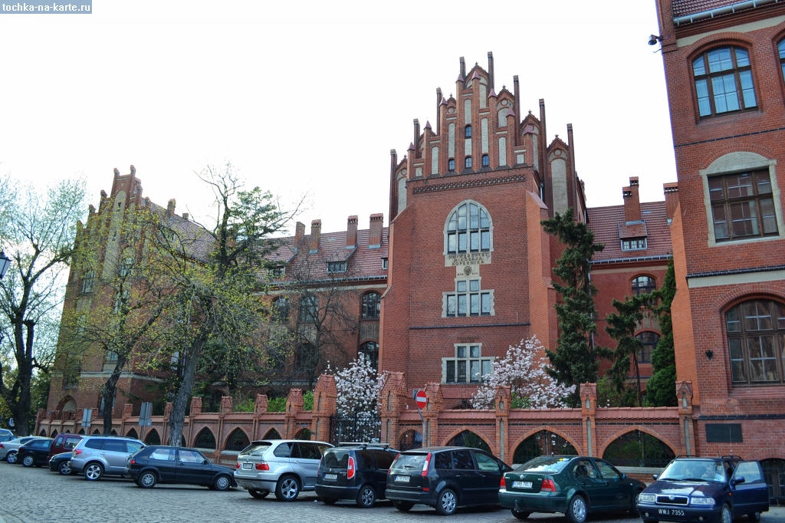
Университет им. Николая Коперника
Университет им. Николая Коперника – государственный университет, основанный в 1945 году, является крупнейшим ВУЗом Северной Польши по количеству студентов и научно-техническому потенциалу. Сейчас в университете получают образование более 32 000 студентов, которые учатся на 17 различных факультетах, включая 3 медицинских. В UMK можно получить степень бакалавра, магистра, доктора наук и хабилитированного на польском или английском языках. В образовательном предложении университета Коперника в Торуне представлено более 100 перспективных и интересных направлений от классических дисциплин до творческих специальностей.
http://www.studix.eu/universitety/torun/universitet-im-nikolaya-kopernika

